Slide 1
Today I Learned

Slide 2
프로젝트 개요
개발 동기
하루마다 공부한 내용을 올리는 사이트, github에서 아이디어
기능 소개
회원가입
로그인, 로그아웃
게시글 쓰기, 수정, 삭제

Slide 3
개발 환경
Frontend Server : React
react-bootstrap
react-router-dom
axios
jquery
jquery.cookie
Backend Server : Node.js
express
express-session
cors
Database : mongoDB
mongoose

Slide 4
테이블 구성
Users
_id (PK)
email
name
password
createdAt
Boards
_id (PK)
writer(FK)
title
content
createdAt

Slide 5
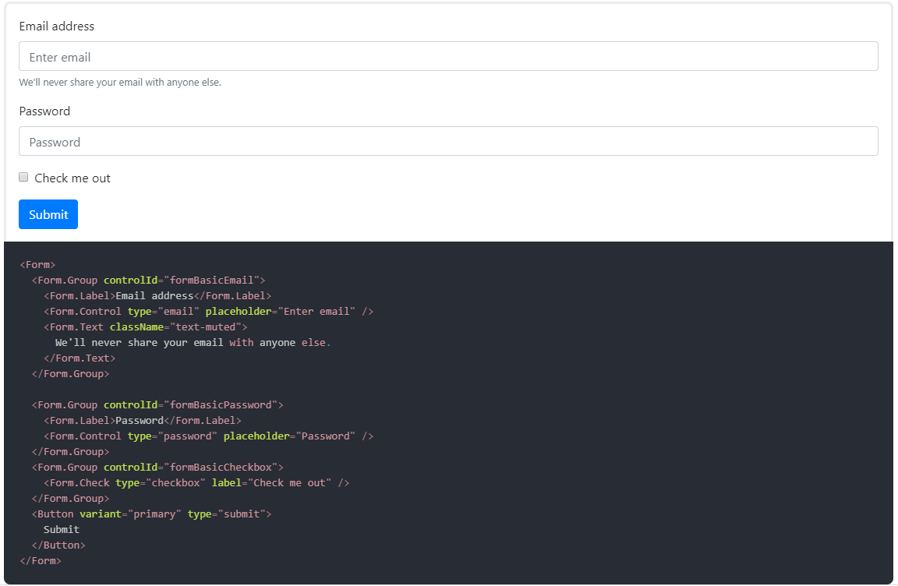
react-bootstrap
부트스트랩은 웹사이트를 쉽게 만들 수 있게 도와주는 HTML, CSS, JS 프레임워크

Slide 6
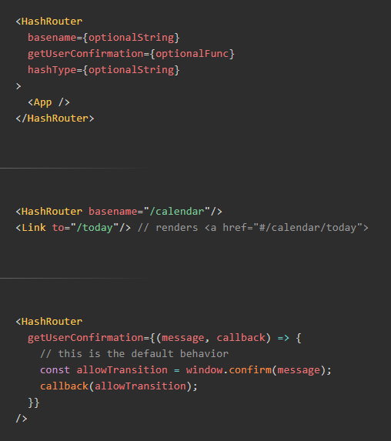
react-router-dom
클라이언트 사이드에서 이뤄지는 라우팅을 간단하게 해주는 라이브러리(공식X)

Slide 7
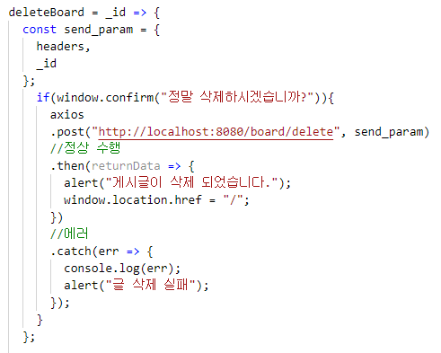
axios
axios는 node.js와 브라우저를 위한 http통신 javascript 라이브러리

Slide 8
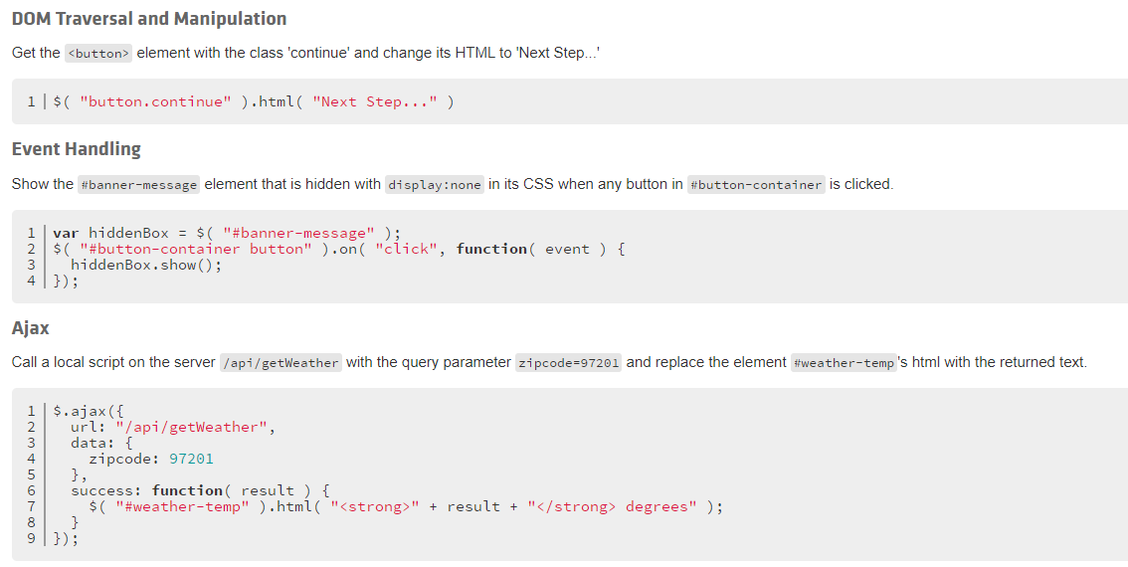
jquery
jQuery는 HTML의 클라이언트 사이드 조작을 단순화 하도록 설계된 크로스 플랫폼의 자바스크립트 라이브러리

Slide 9
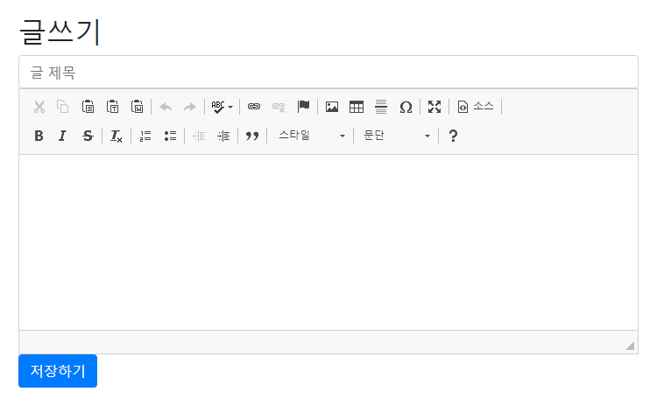
ckeditor4-react
CKEditor는 콘텐츠를 웹 페이지나 온라인 애플리케이션에 직접 작성할 수 있게 하는 위지위그 리치 텍스트 에디터

Slide 10
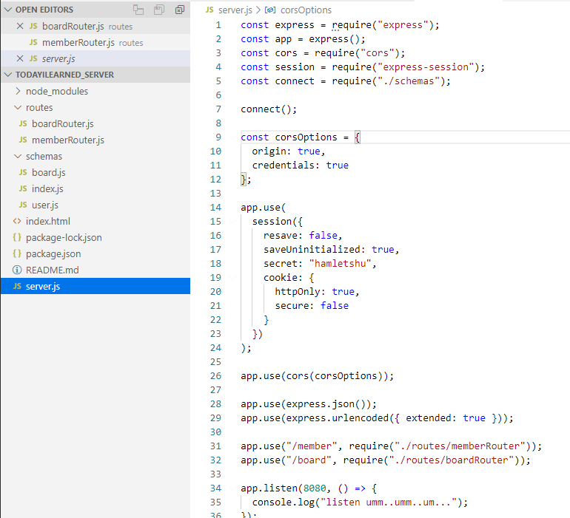
express
Node.js의 사실상의 표준 서버 프레임워크

Slide 11
cors
교차 출처 리소스 공유, 교차 출처 자원 공유는 웹 페이지 상의 제한된 리소스를 최초 자원이 서비스된 도메인 밖의 다른 도메인으로부터 요청할 수 있게 허용하는 구조

